Slide 1
生物医学背景的学生为什么和如何学习机器学习？
生命科学中的机器学习 BIOL130173
王一

Slide 2
课程理念
入门性质，求浅求易
重视操作，一半时间上机
点拨理念，处处留个念想

Slide 3
课程要求
自带笔记本电脑听课
考试成绩权重：
上课出勤：50%
课堂活跃：20%
期末考试：30%

Slide 4
上课老师介绍
姚音
黄强
陆晨琪
王一

Slide 5
为什么生物医学背景要学习机器学习？
AI既是人类的梦想，也是现实中工业革命
生物医学中的需求越来越大，体现为 AI x
生物+统计+计算机的复合型人才是未来的竞争要求

Slide 6
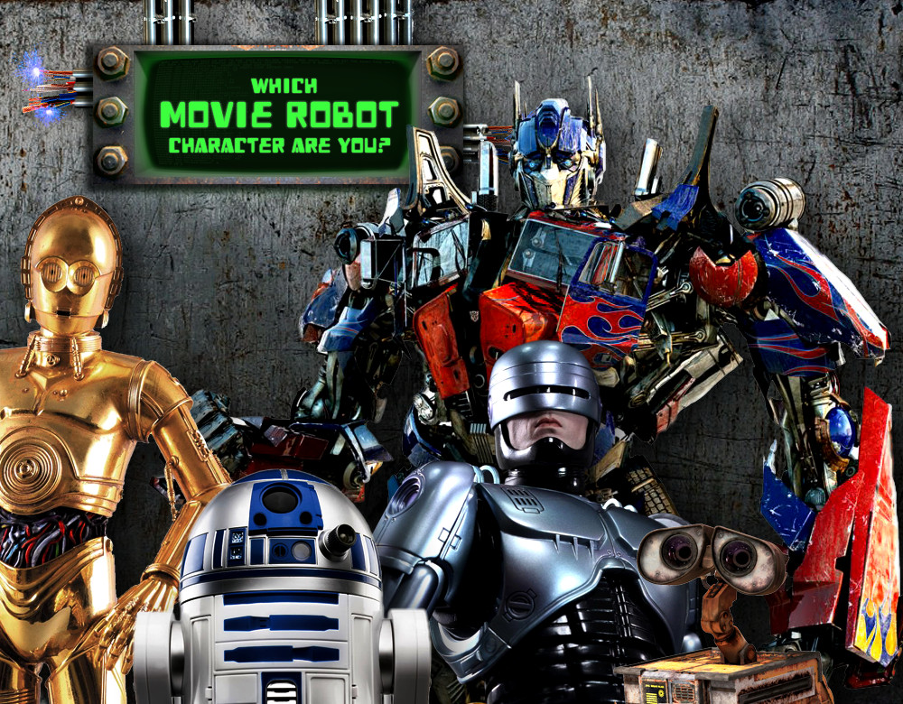
“人不是因为伟大才善梦，而是因为善梦才伟大” －－钟扬
高考
我：想去中科大学机器人。
父亲：二十一世纪是生物的世纪。。。
二十年历程
父亲是对的：不念生物不上科学正轨。当年AI还没上正轨，入坑即死坑。
我也是对的：人工智能是未来的大势所趋，体现为工业革命。
生命科学是所有科技发力的对象，
人工智能是对所有领域发力武器。

Slide 7
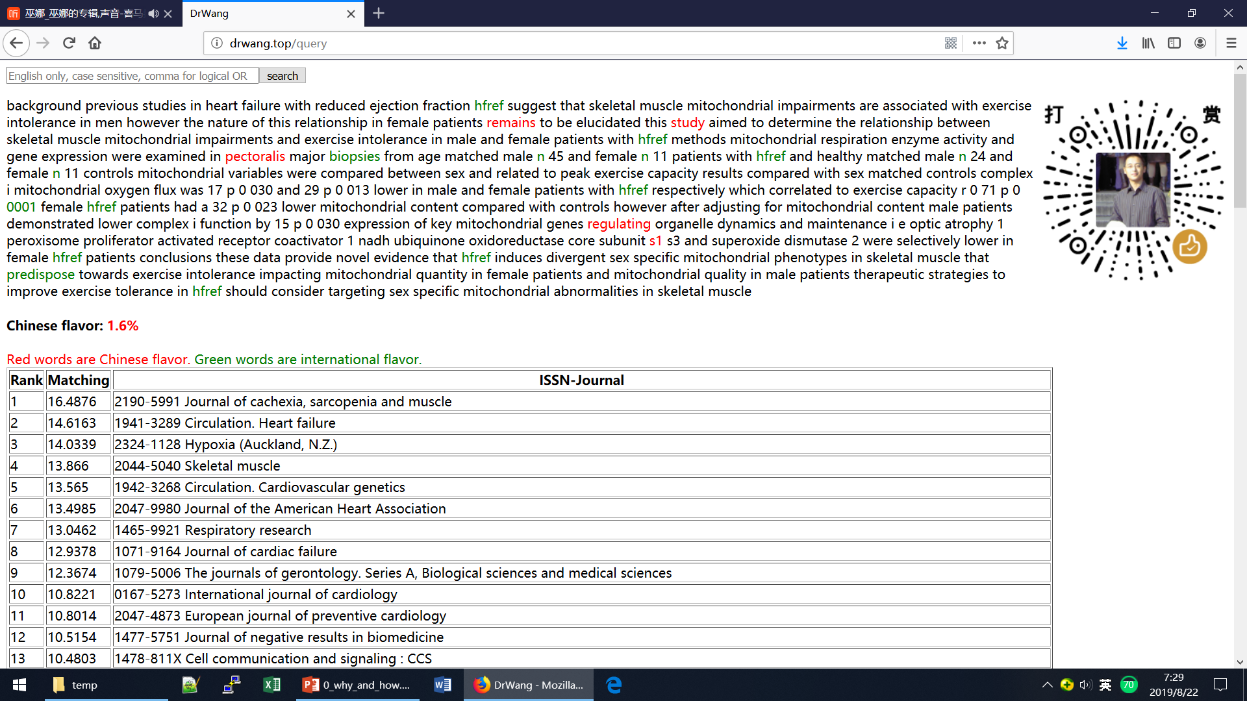
论文投稿推荐和Chinglish检出 www.drwang.top

Slide 8
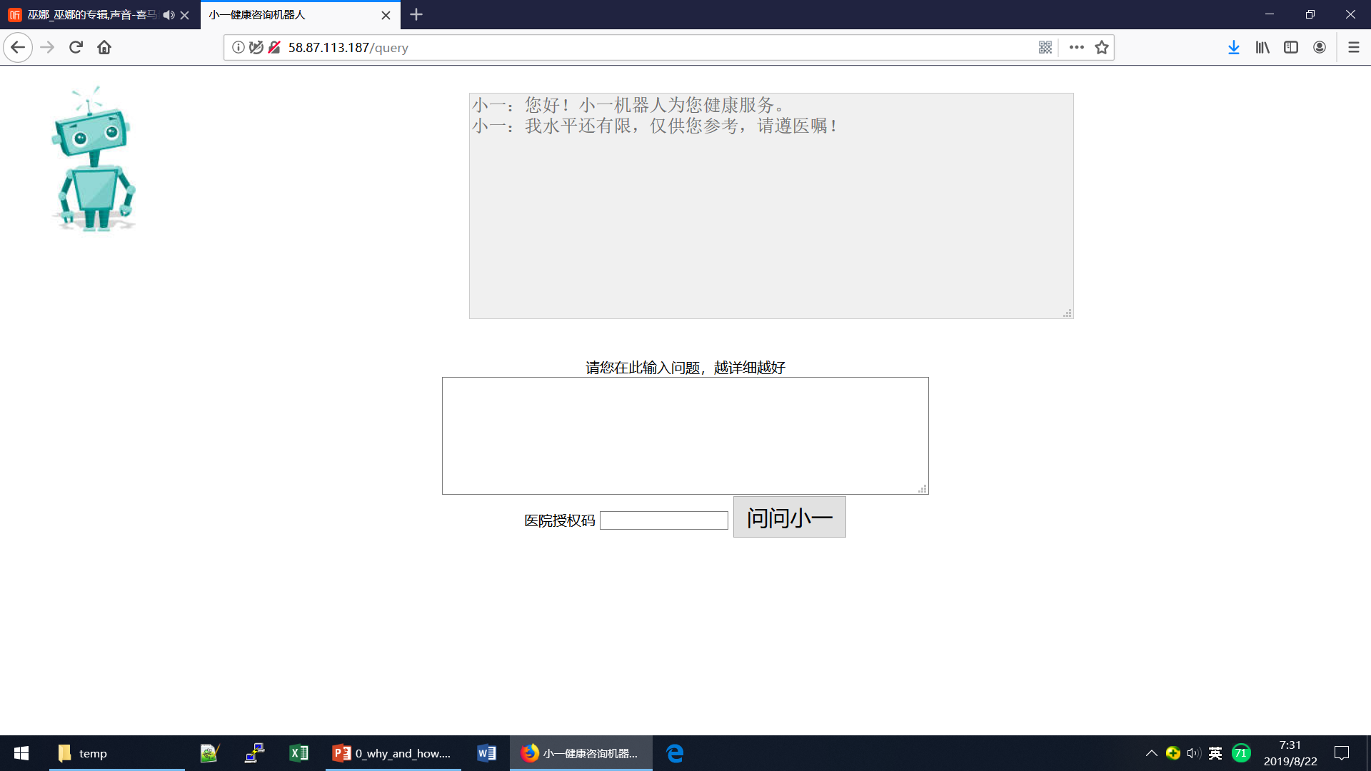
小一机器人健康点评

Slide 9
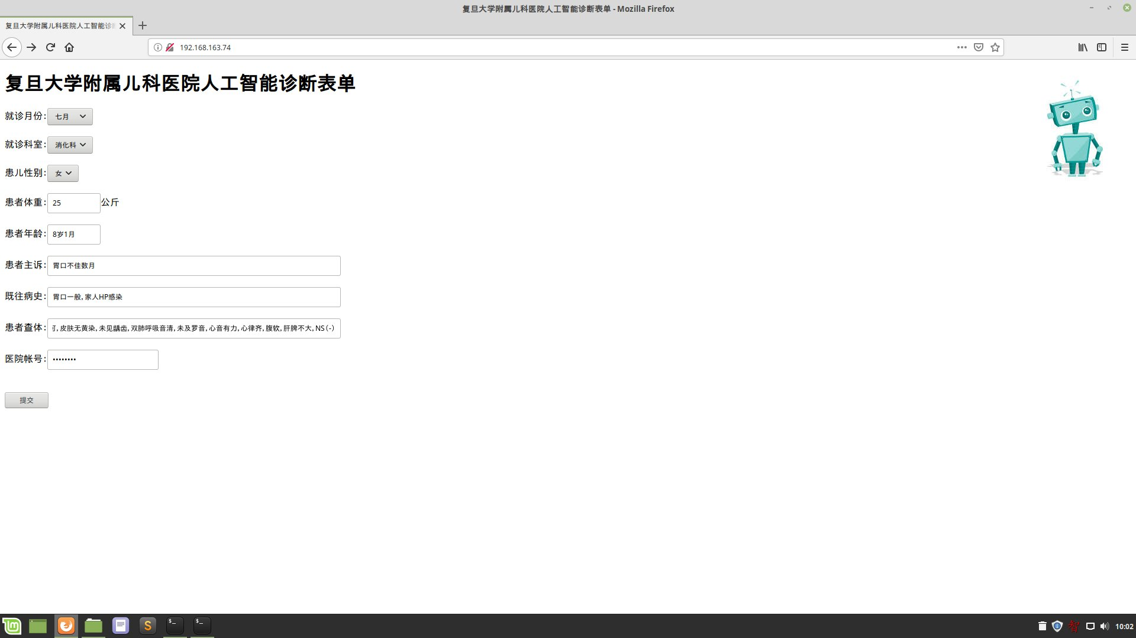
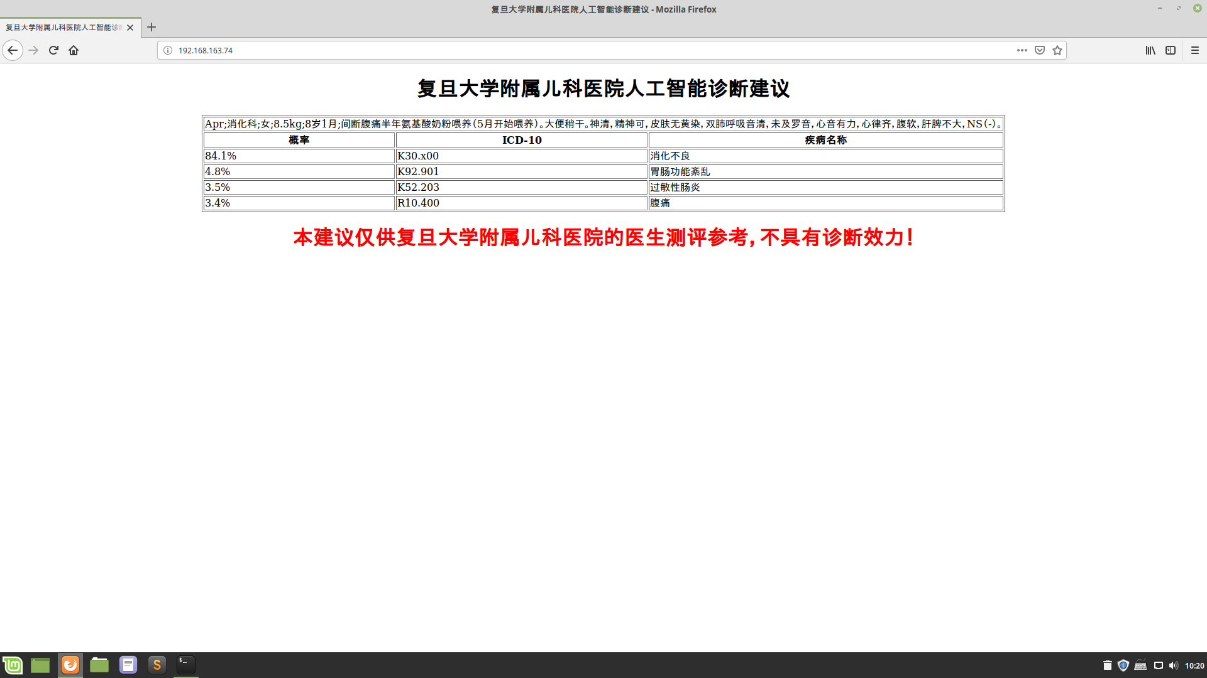
基于电子病历的AI诊断

Slide 10

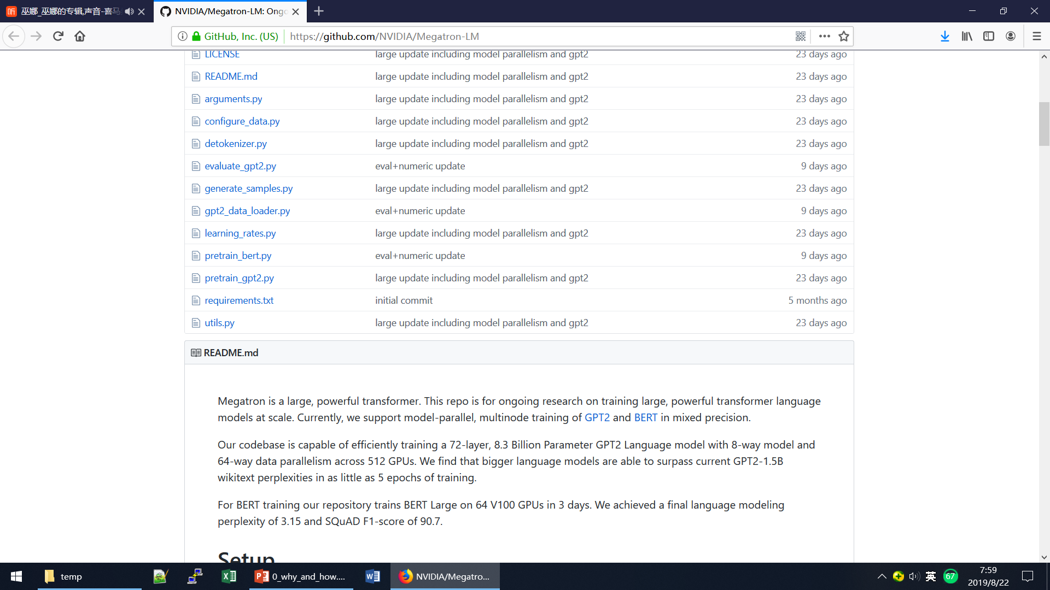
机器人是工业文明的梦 人工智能是后工业文明的梦

Slide 11
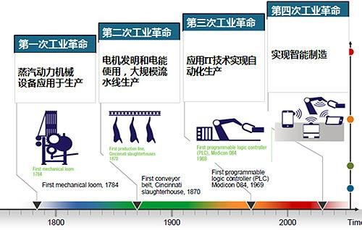
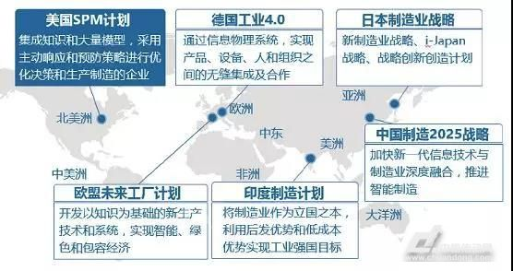
以人工智能为代表的第四次工业革命

Slide 12
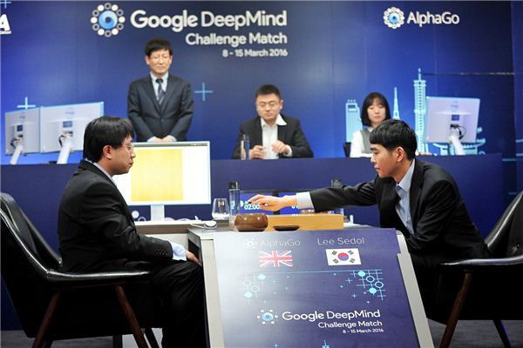

工业革命，浩浩汤汤，顺之者昌，逆之者亡。

Slide 13
如何在生物医学背景下学习机器学习？
高中和本科数学不要丢掉
充分掌握一门编程语言
打好统计学基础
学一点机器学习理念
听说一点AI知识

